Slide 1

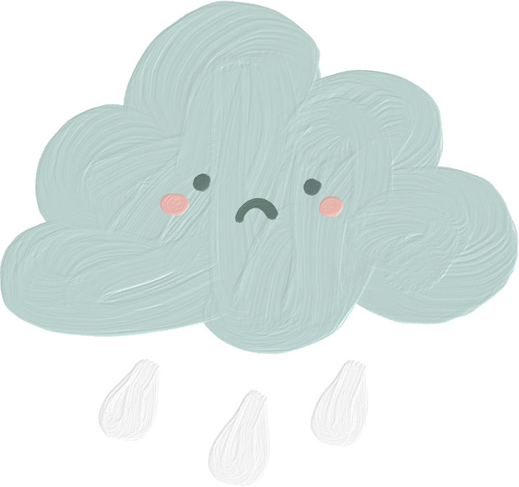
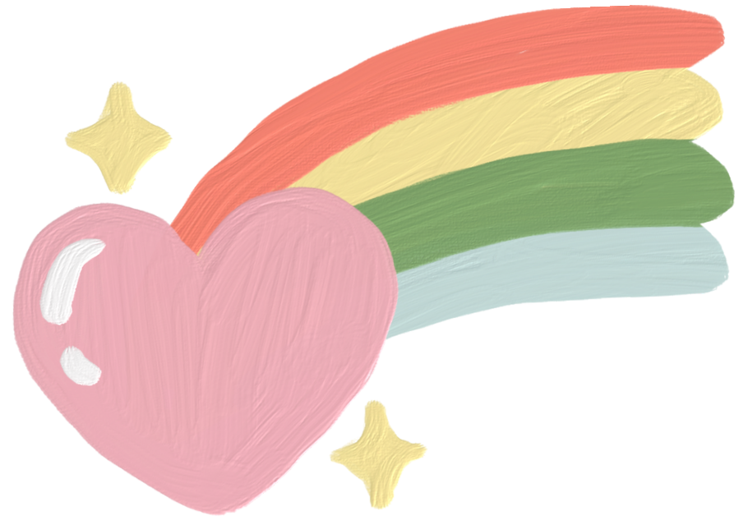
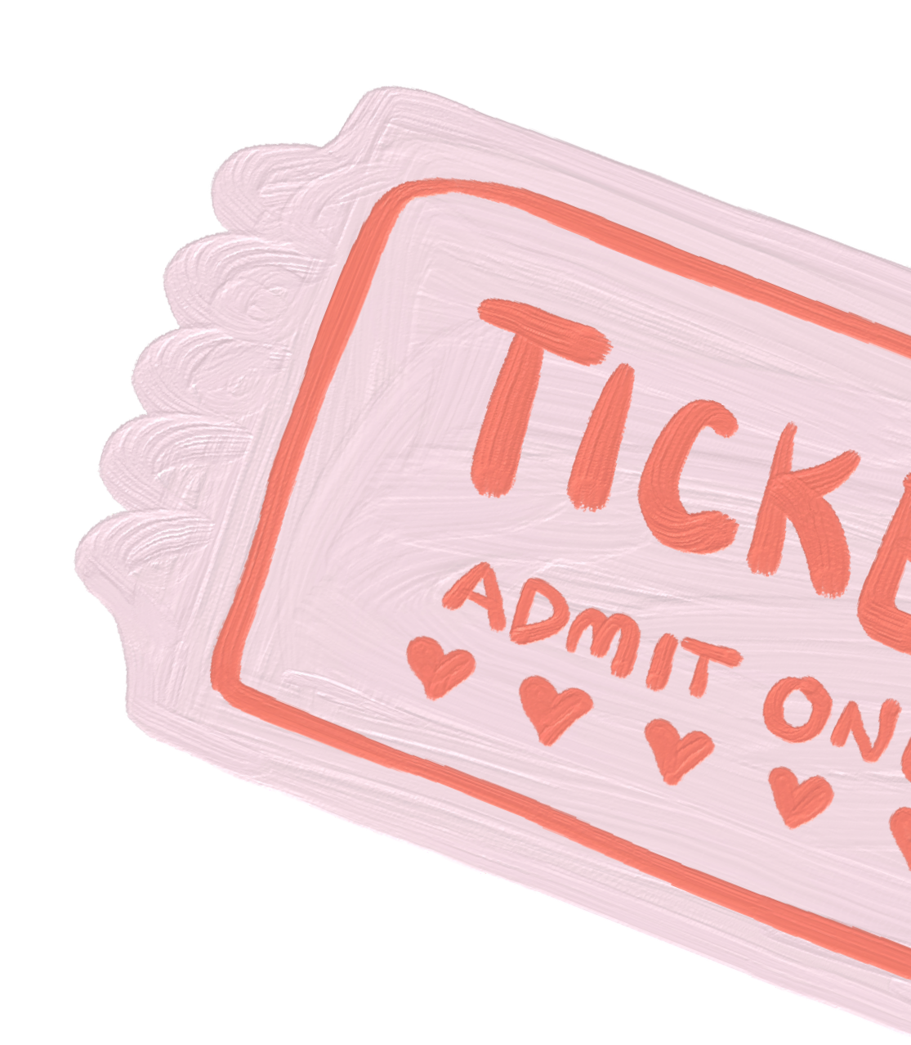


Luyện từ và câu

Slide 2
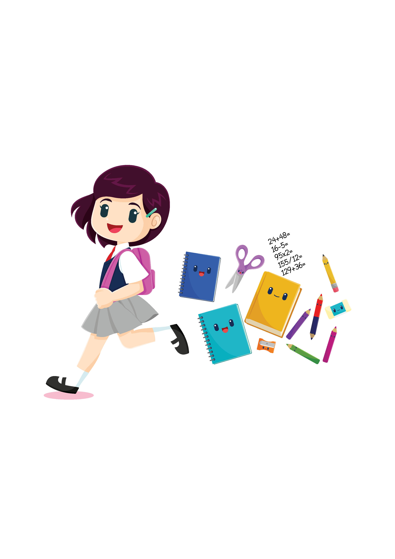


Slide 3
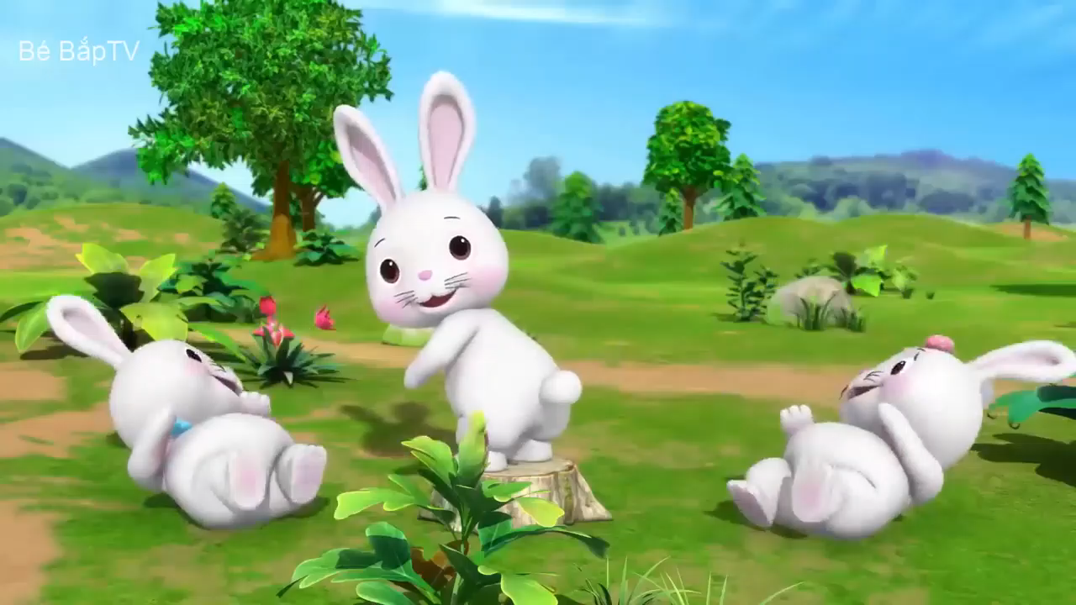

Slide 4
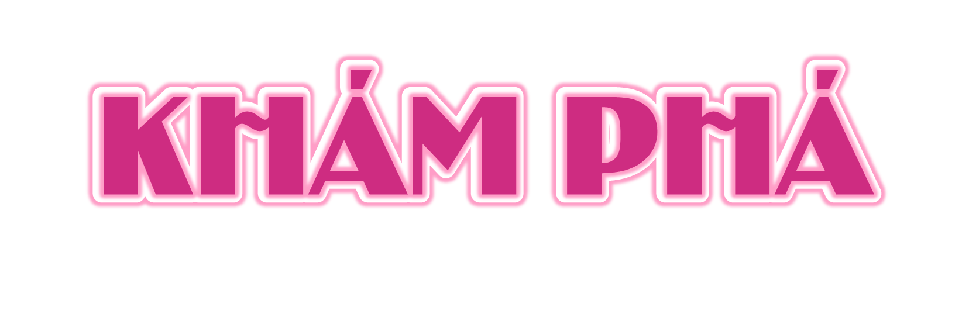

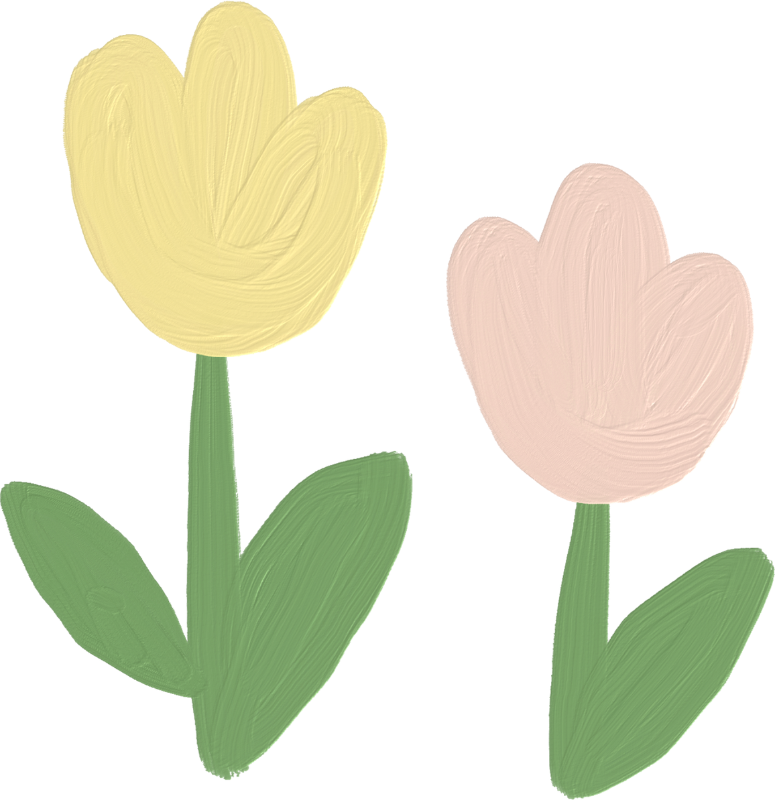


Slide 5
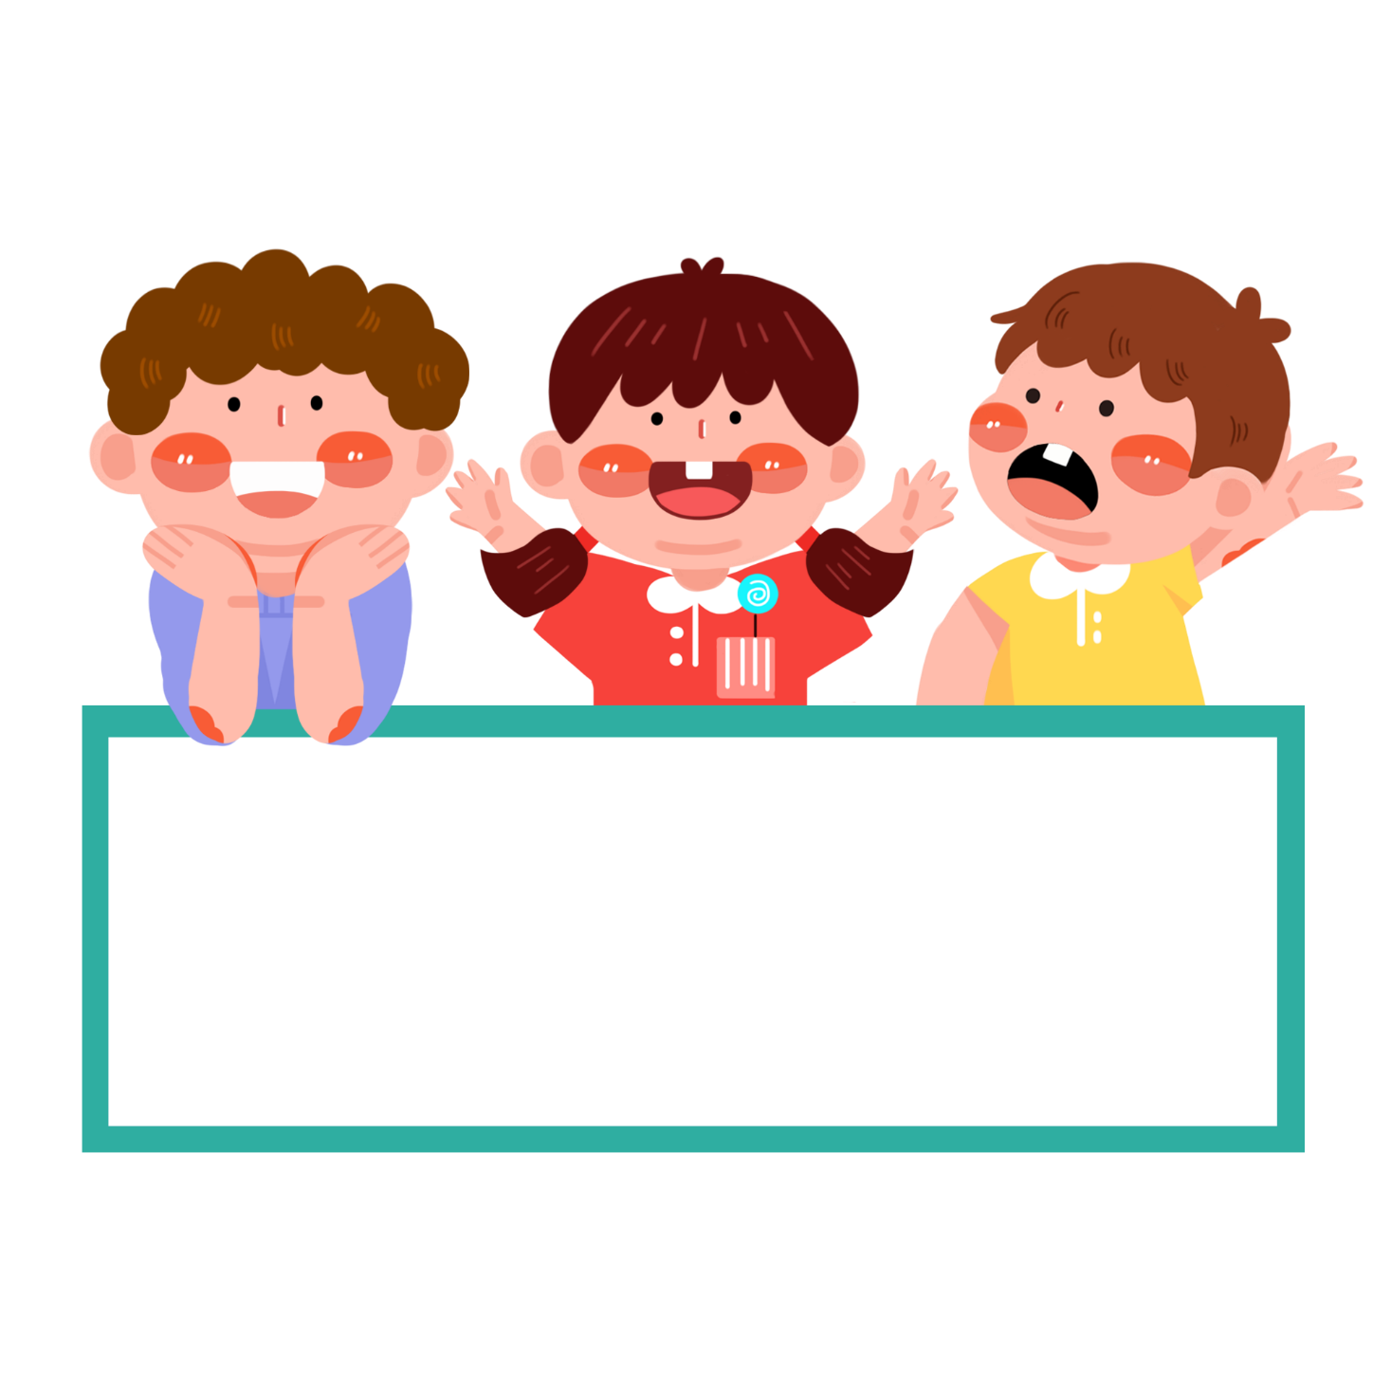
1. Những từ nào dưới đây chỉ đặc điểm?
mượt mà
đôi mắt
bầu bĩnh
vầng trán
sáng
khuôn mặt
cao
mái tóc
đen nhánh
đen láy

Slide 6

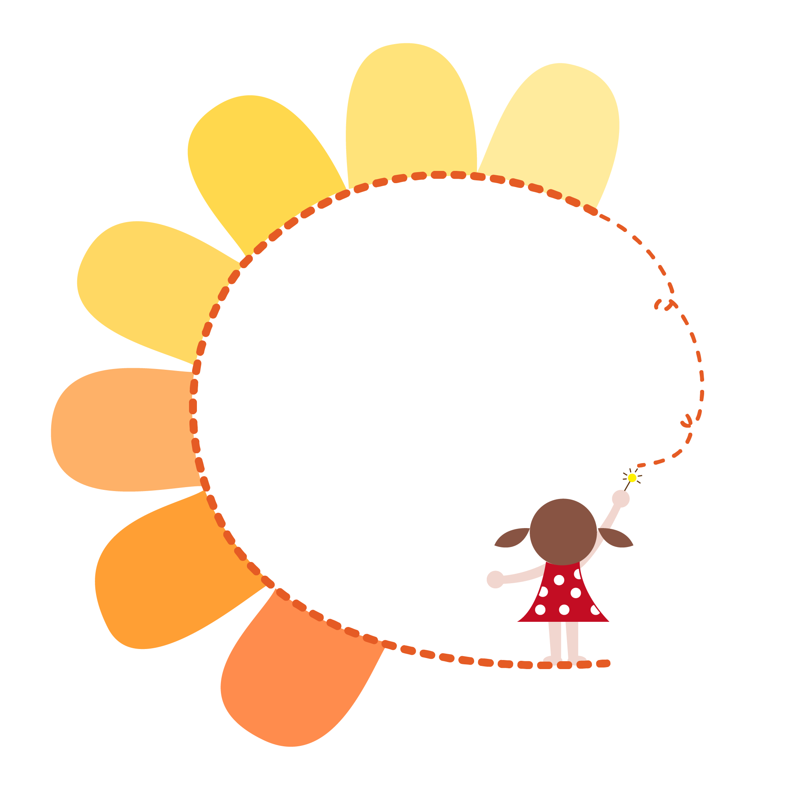

Là những từ chỉ
màu sắc, hình dáng, kích thước, mùi vị,…
Thế nào là từ
chỉ đặc điểm?

Slide 7
KIẾN THỨC CẦN NHỚ
TỪ CHỈ ĐẶC ĐIỂM
Hương vị
Chỉ màu sắc
Chỉ hình dáng,
kích thước
Ví dụ: đỏ, tím,…
Ví dụ: ngọt,
ngào ngạt,…
Ví dụ: cao,
bầu bĩnh,…
Em hãy lấy thêm ví dụ về từ chỉ đặc điểm?

Slide 8


2. Ghép những từ ở bài 1 để tạo câu nêu đặc điểm?
M: Đôi mắt đen láy.
Vầng trán cao.
Khuôn mặt bầu bĩnh.
Đôi mắt đen láy.

Slide 9


2. Ghép những từ ở bài 1 để tạo câu nêu đặc điểm?
M: Đôi mắt đen láy
Mái tóc đen nhánh.
Mái tóc mượt mà.
Đôi mắt đen láy.

Slide 10
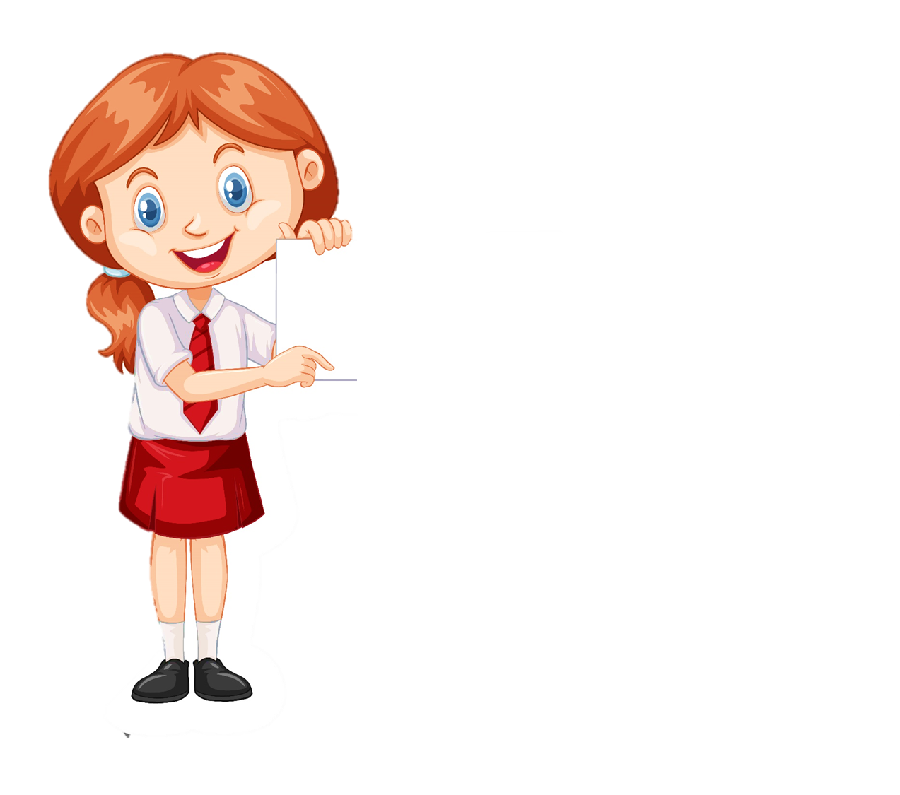
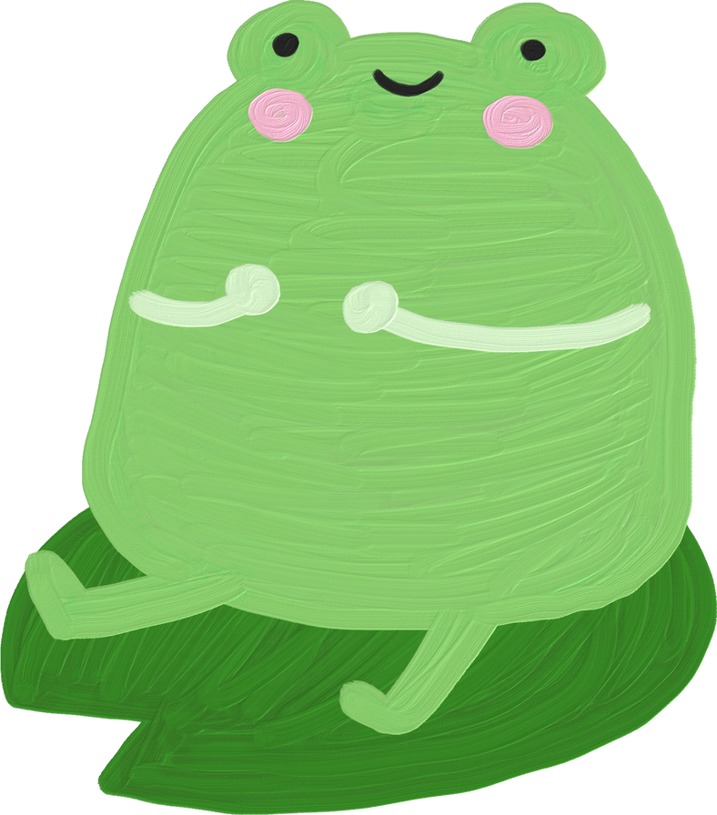
3. Đặt 1 câu nêu đặc điểm ngoại hình của 1 bạn trong lớp?
Bạn Hà có mái tóc dài
óng mượt.

Slide 11
3. Đặt 1 câu nêu đặc điểm ngoại hình của 1 bạn trong lớp?
Làn da của bạn Nhi
trắng hồng hào.

Slide 12
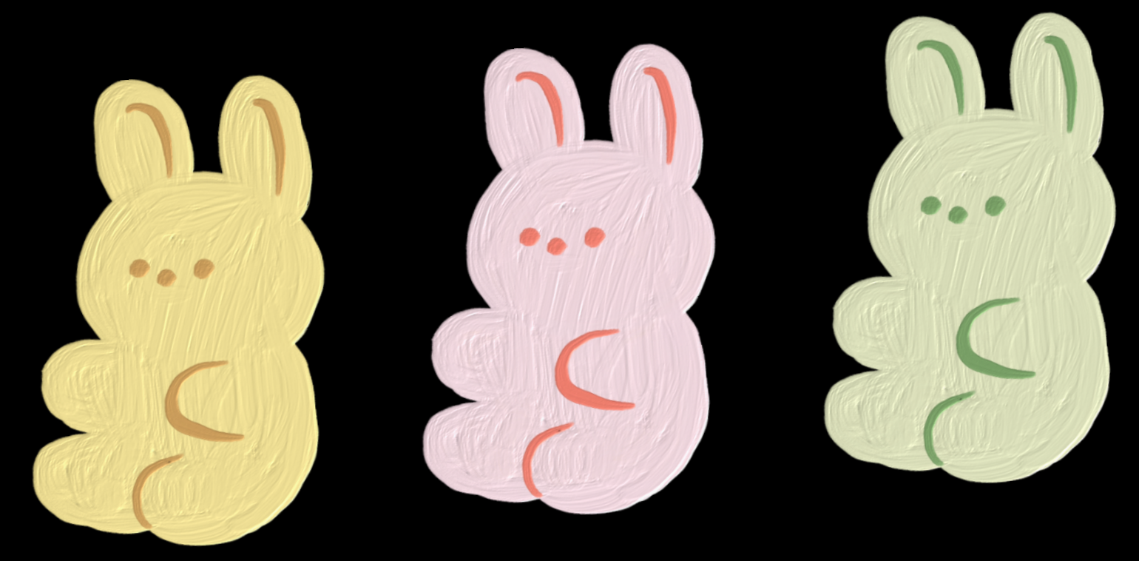




3. Đặt 1 câu nêu đặc điểm ngoại hình của 1 bạn trong lớp?
Bạn Thắng có dáng
người cao gầy.
Mũi của bạn Bình cao
và thẳng.

Slide 13
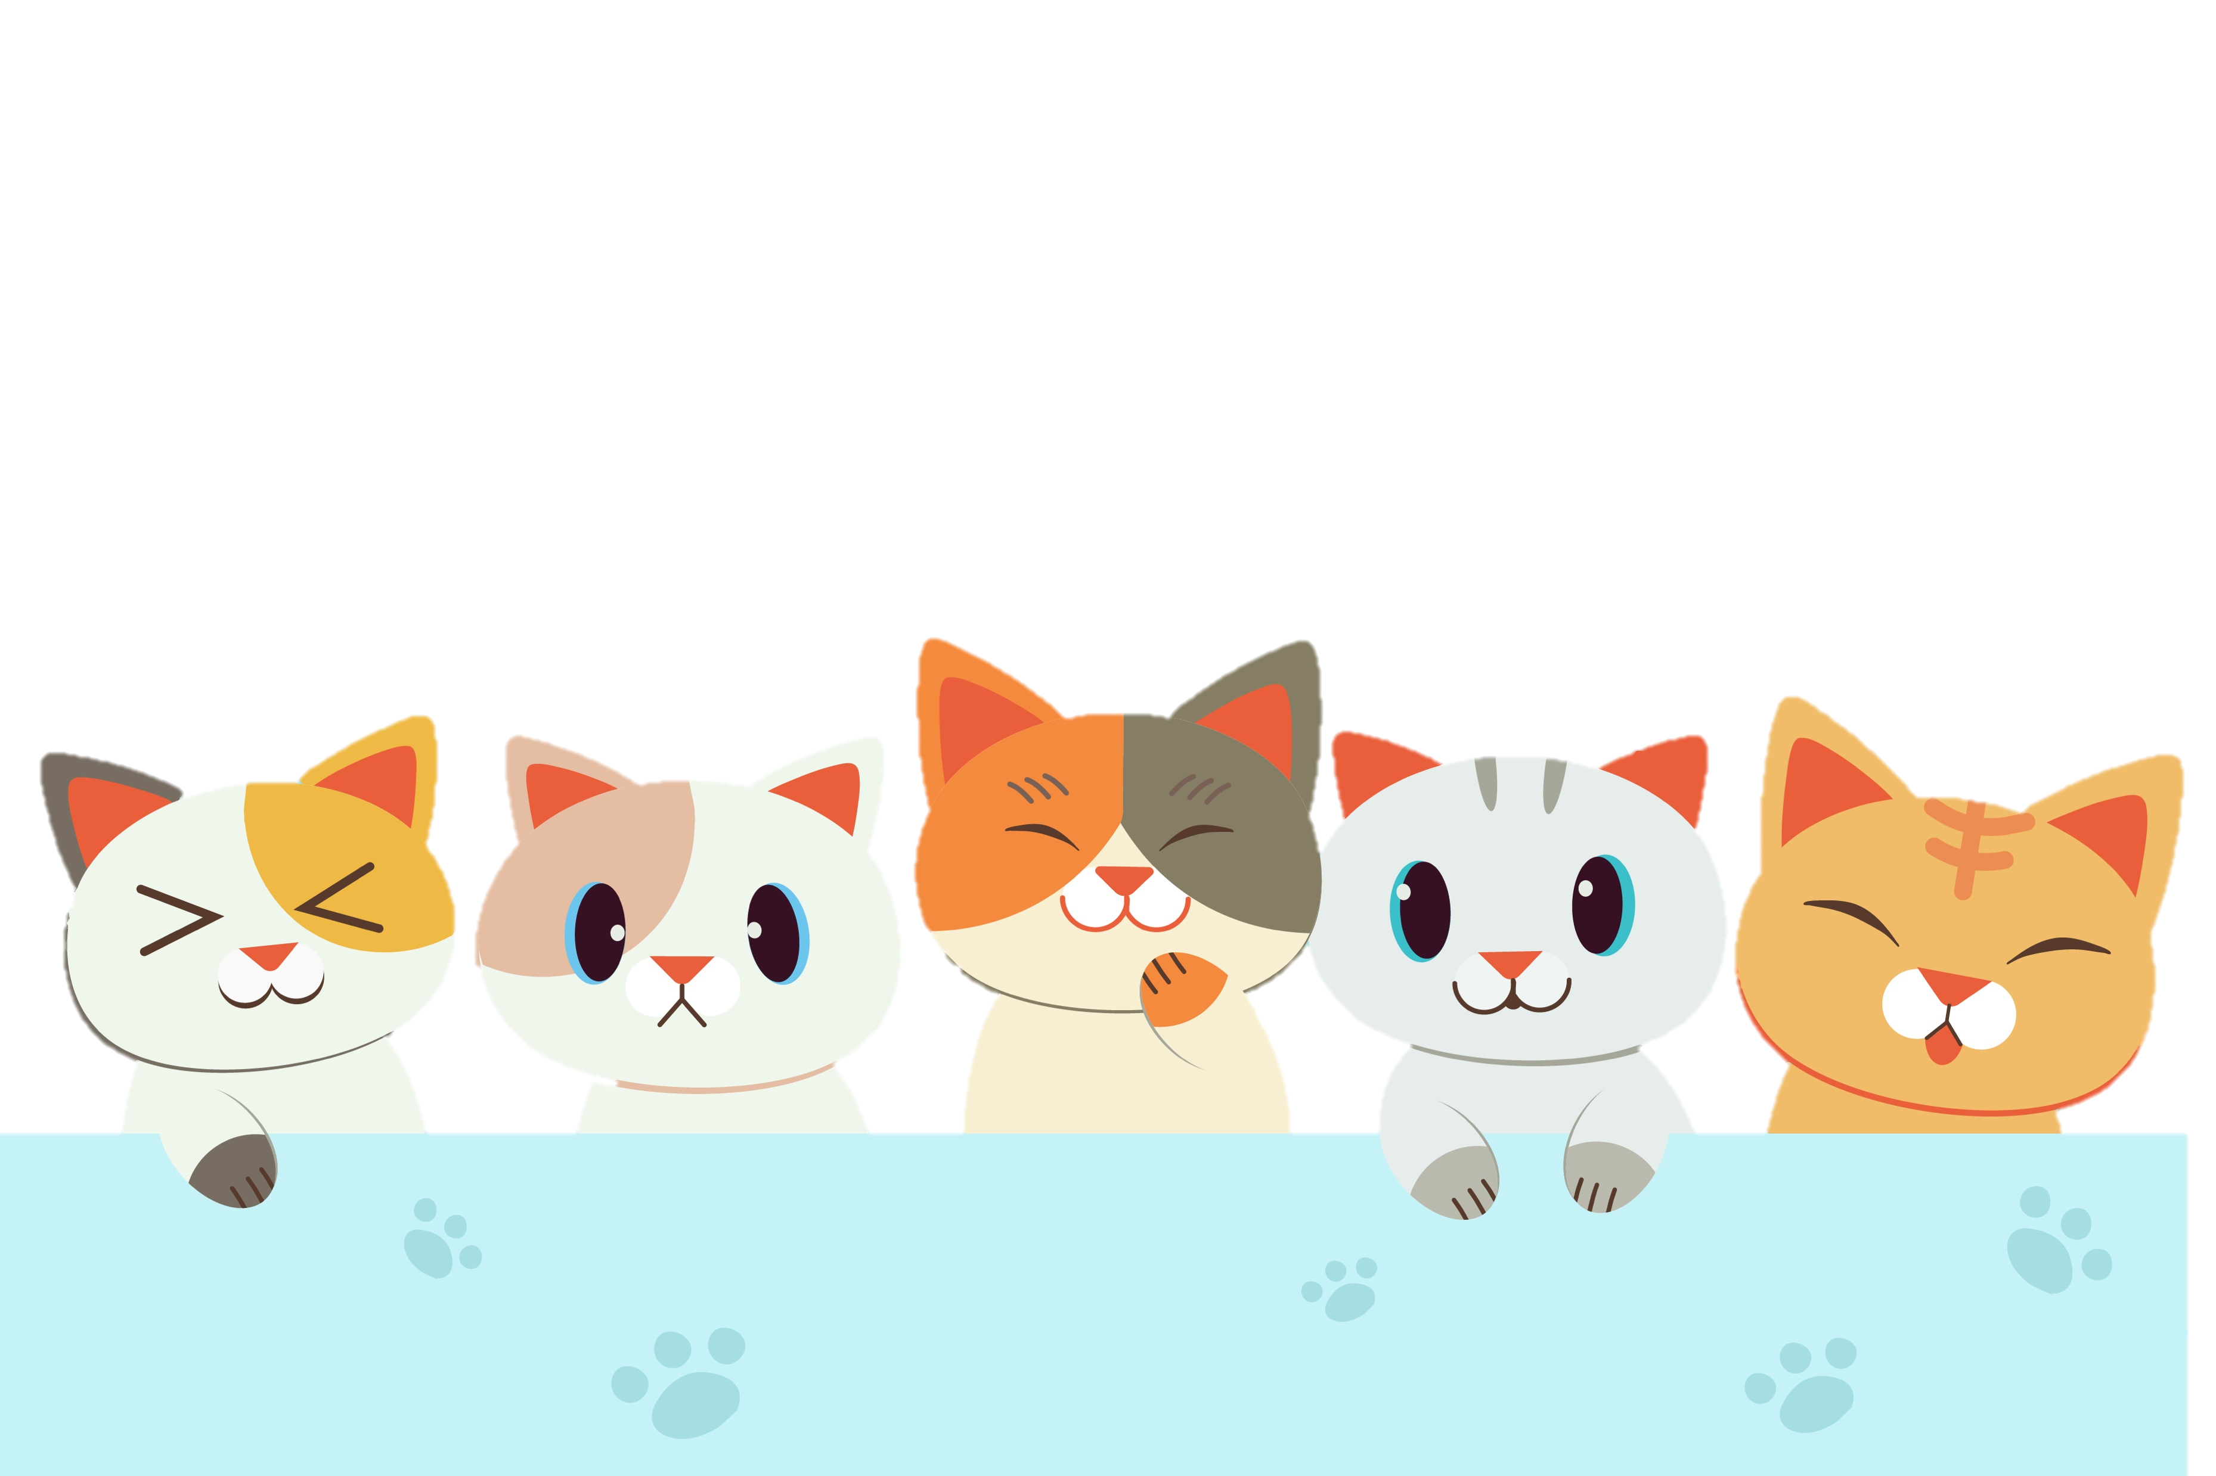

Trò chơi
Chăm sóc mèo con

Slide 14
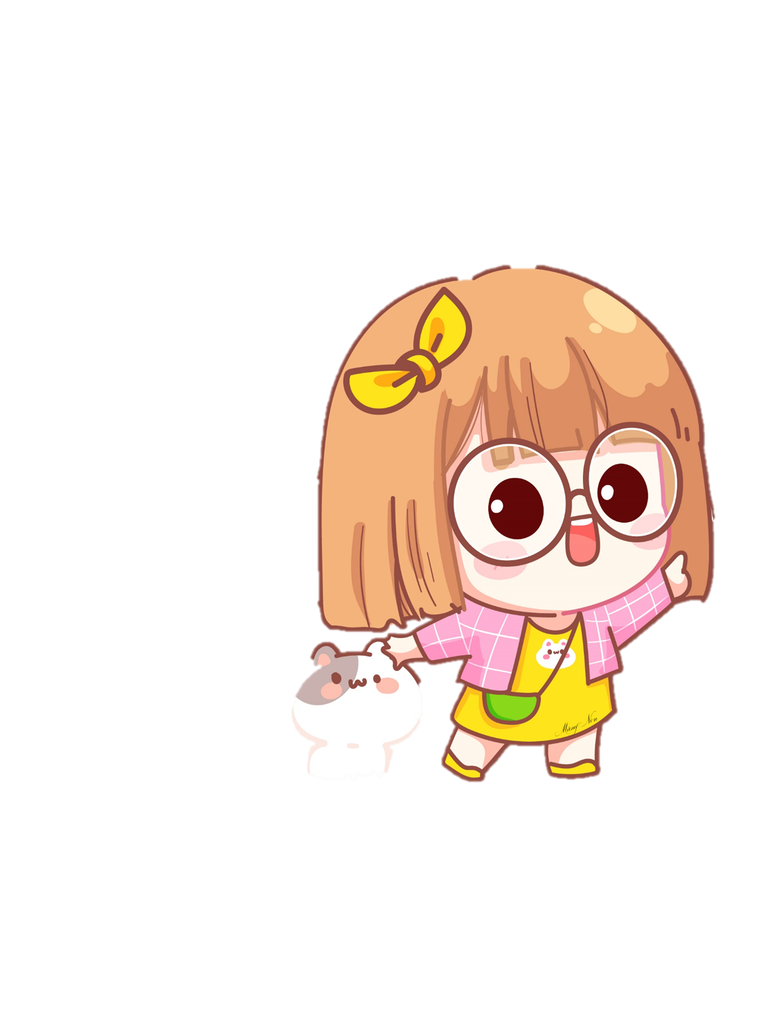
Hôm nay, mình được mẹ giao nhiệm vụ chăm sóc Miu. Các bạn cùng mình chăm sóc “bé cưng” này nhé!

Slide 15

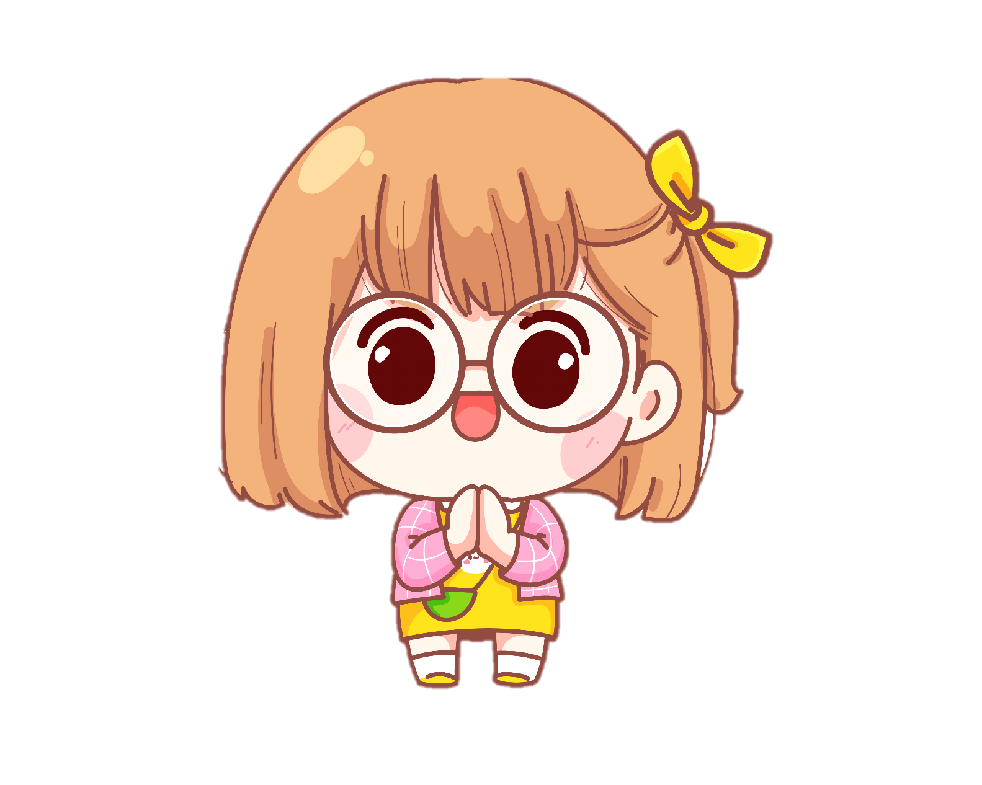
Tắm cho Miu
Cùng tắm cho bé Miu nào!!!

Slide 16










CÂU HỎI 1: Từ nào sau đây là từ
chỉ đặc điểm?
nghỉ ngơi
đi học
mảnh mai
bay lượn

Slide 17

Cho Miu ăn

Slide 18
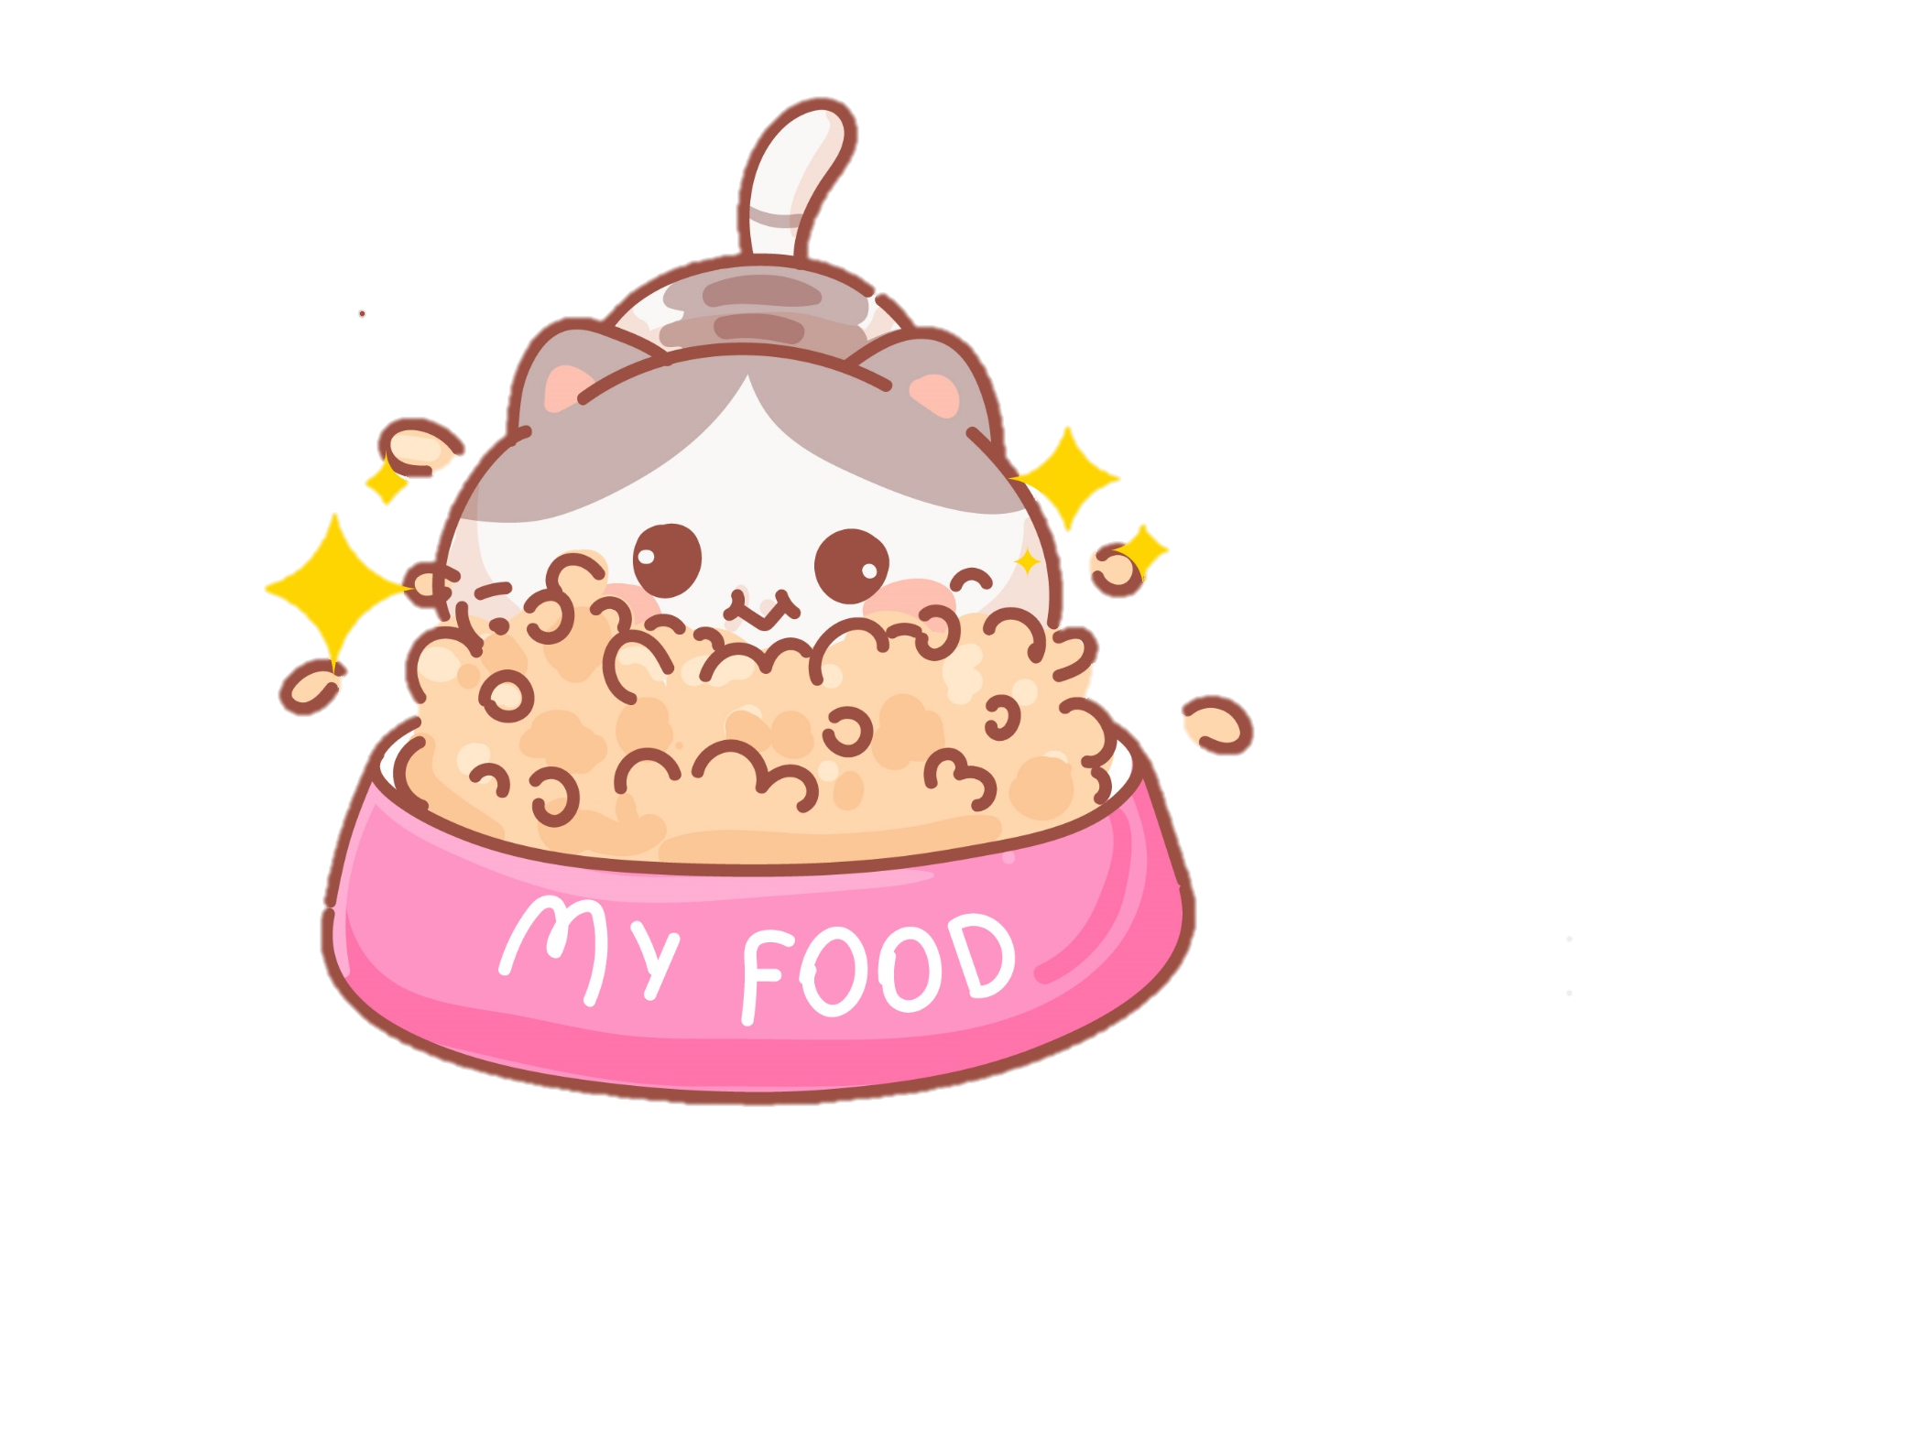
CÂU HỎI 2: Câu nào sau đây là phù hợp?
Bạn An có mái tóc cao.
Đôi bàn tay của em
mềm mại.
Em bé có làn da tròn trĩnh.
Khuôn mặt bác Hà
đen láy.

Slide 19
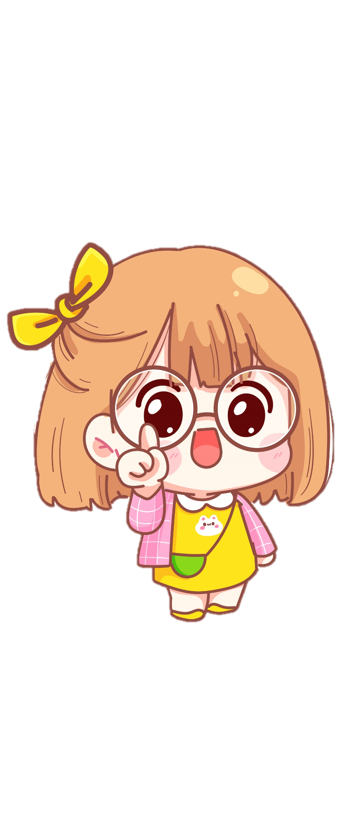
Bây giờ, chúng mình cùng chọn đồ chơi cho Miu để bạn ấy luôn vui vẻ nhé!

Slide 20
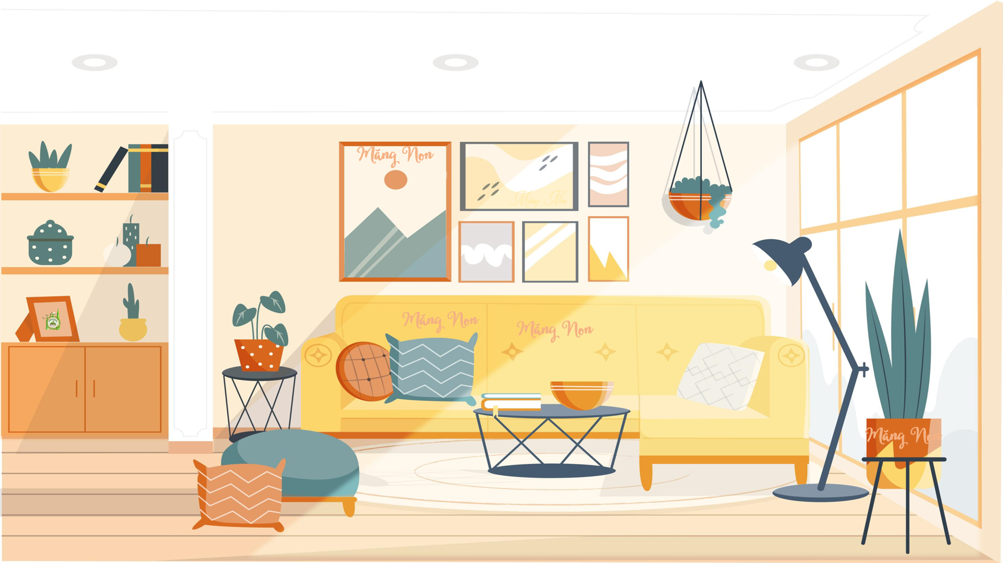
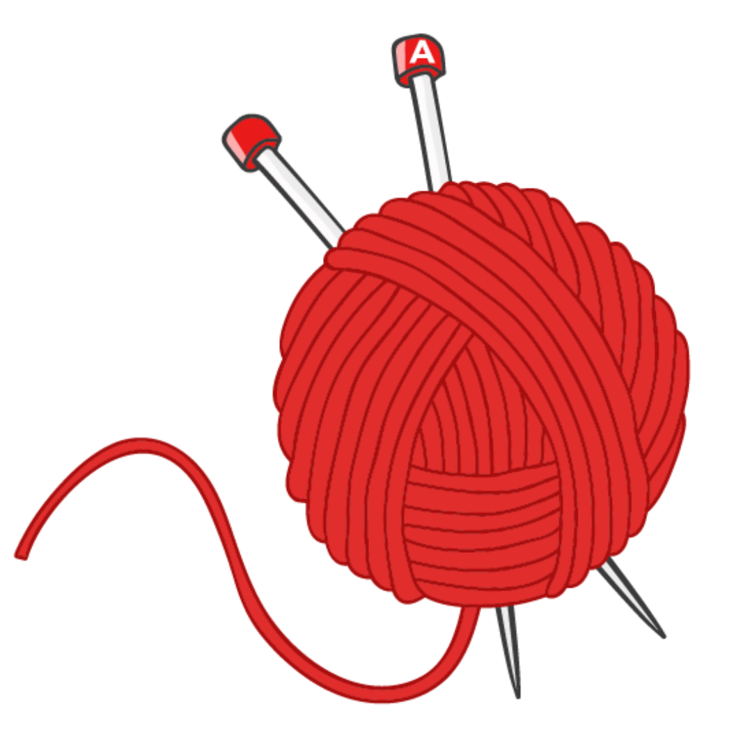

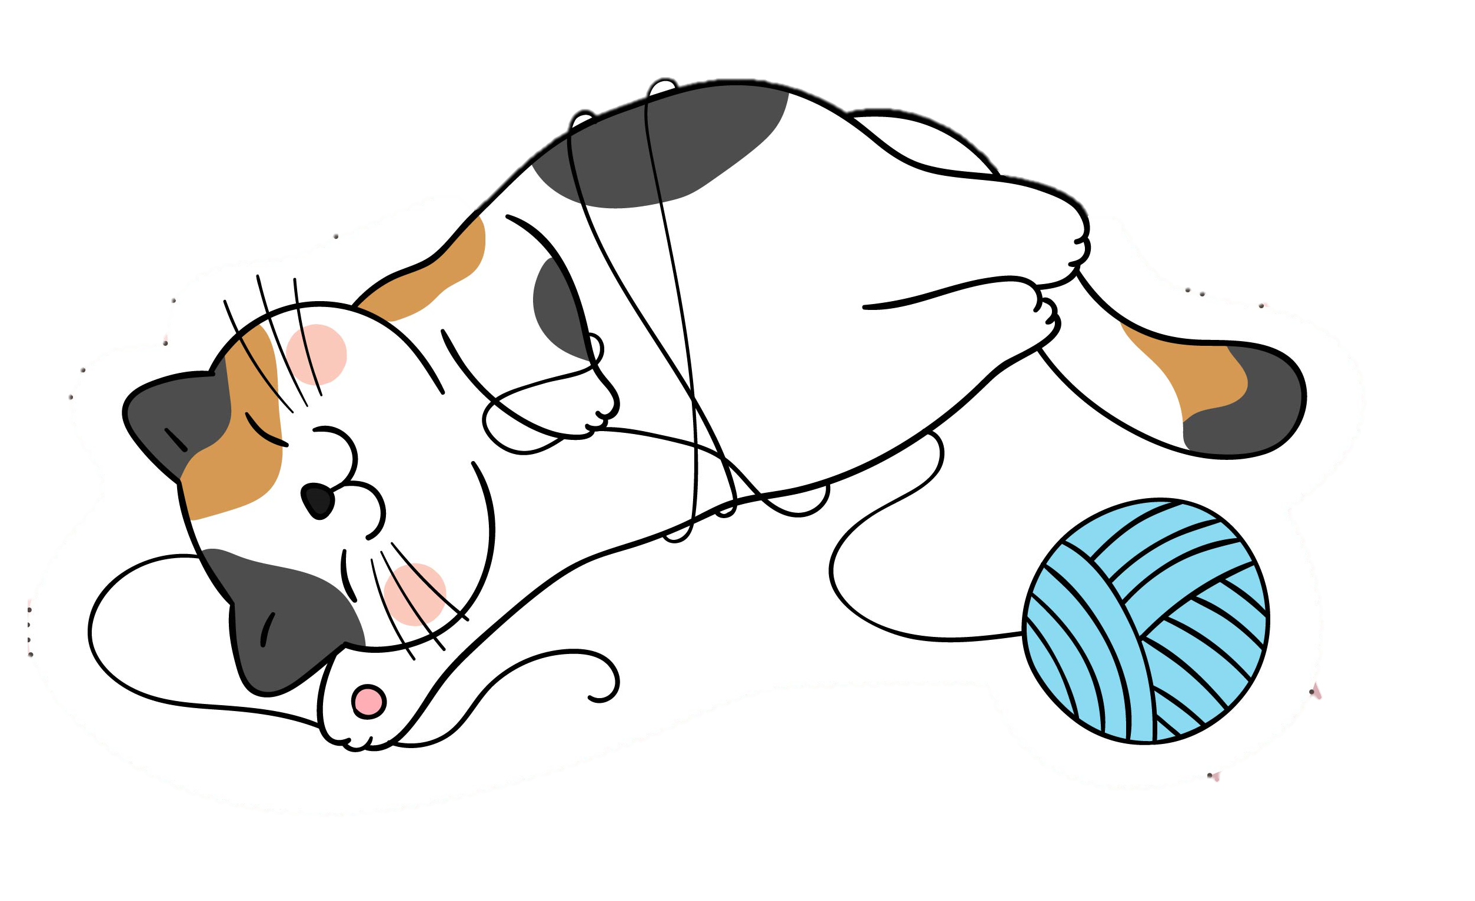
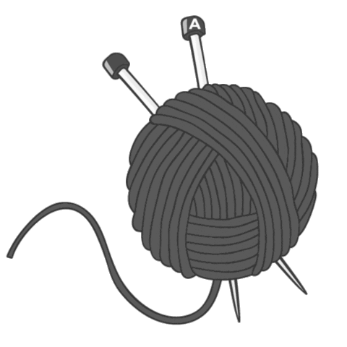
CÂU HỎI 3: Thế nào là từ chỉ đặc điểm?
Là từ chỉ hoạt động của con người,
sự vật.
Là những từ chỉ màu sắc, hình dáng,
kích thước, hương vị,...
Là những từ chỉ màu sắc.
Là những từ chỉ hình dáng.

Slide 21

Các bạn
Giỏi quá!

Slide 22



